Slide 1
DEVELOPPEMENT DES MÉDICAMENTS
D^{r} CHIKH . A

Slide 2
PLAN:
I- LE MÉDICAMENT
1- Définition:
2- Classification des médicaments
3- c'est quoi fabriquer un médicament
4- Caractéristiques d’un médicament
II- LES MATIÈRES PREMIÈRES:
1- Définitions
2- Origines PAs
3- Approvisionnement en MP
III- CYCLE DE VIE D’UN MÉDICAMENT:
A- Phase de recherche et de développement
1-stratégies de découverte de nouvelles molécules
2- Essais précliniques
3- Les essais cliniques
4- le Développement galénique
5- Autorisation de mise sur le marché
B) Phase de production industrielle
1- Objectif:
2- Organisation d’une entreprise de production pharmaceutique
3- Architecture d’une unité de production:

Slide 3
I- LE MÉDICAMENT
1- Définition:
" Toute substance ou composition présentée comme possédant des propriétés curatives ou préventives à l'égard des maladies humaines ou animales, ainsi que tout produit pouvant être administré à l'homme ou à l'animal en vue d'établir un diagnostic médical ou de restaurer, corriger ou modifier leurs fonctions organiques".

Slide 4
2- Classification des médicaments:
Selon la réglementation:
Spécialités Pharmaceutiques
Spécialité de référence ou spécialité princeps
Spécialité générique
Préparations Magistrales (officinale ou hospitalières)
Médicaments officinaux
Selon la méthode thérapeutique
Médicaments allopathiques
Médicaments homéopathiques

Slide 5
Spécialités Pharmaceutiques:
« Tout médicament préparés à l ’avance, présenté sous un
conditionnement particulier, et caractérisé par une dénomination spéciale »
Ex. Doliprane® 500 = comprimé de paracétamol, boîte de 16 comprimés, conditionnés sous film thermosoudé PVC/Alu.
- Représentent plus de 98 % des médicaments en vente sur le marché…
- Sont fabriquées en quantité industrielle selon les BPF.
- Commercialisation soumise à une autorisation préalable (AMM) délivrée par une autorité compétente

Slide 6
Spécialité de référence ou spécialité princeps :
Il s’ agit d ’une spécialité contenant un P.A. innovant, mise sur le marché ou utilisée à l’hôpital pour la première fois.
Spécialité générique :
Spécialité ayant :
La même composition qualitative et quantitative en P.A que la spécialité de référence dont elle veut être la copie.
La même forme pharmaceutique
Administrée par la même voie
Et donc la bioéquivalence avec la spécialité de référence a été démontrée par des études appropriées de biodisponibilité.

Slide 7
Préparations Magistrales (officinales ou hospitalières):
Intérêt des préparations magistrales :
- Ajustement posologique, notamment chez les enfants…
Associations de P.A. inexistantes sous forme de spécialités…
Médicaments préparés extemporanément en pharmacie d’officine ou à l ’hôpital selon une prescription destinée à un malade déterminé.

Slide 8
Médicaments officinaux:
.
Médicament dont la formule ou la composition est consignée dans un document officiel « Pharmacopée » ou « formulaire National ».
Le pharmacien d ’Officine est autorisé à préparer le médicament dans son officine en respectant scrupuleusement les consignes du formulaire.

Slide 9
Allopathie:
- C’est la méthode thérapeutique la plus répandue...
Théorie fondée sur la « loi des contraires »
Théorie nécessitant l ’administration de « doses pondérales»
Homéopathie:
Mode habituel de traitement médical qui combat la maladie en utilisant des médicaments qui ont un effet opposé aux phénomènes pathologiques.
Mode qui consiste à traiter les maladies par des doses infinitésimales de produits capables (à plus fortes doses) de déterminer des symptômes identiques aux troubles que l'on veut supprimer

Slide 10
3- Produire un médicament c'est:
Excipients + technologie + le principe actif = forme pharmaceutique.
La forme pharmaceutique ≠ d'un médicament.
la forme galénique + conditionnement = médicament.
La forme galénique ou forme pharmaceutique ( forme médicamenteuse):
Désigne la forme individuelle sous laquelle sont mis en forme les PAs et les excipients pour constituer un médicament.
Elle correspond à l'aspect physique final du médicament tel qu'il sera utilisé chez un patient : comprimés, gélules, sachets, solutions buvables, suspensions injectables, etc.

Slide 11
4- Caractéristiques d’un médicament:
Efficacité
Innocuité
Qualité et stabilité

Slide 12
II- LES MATIÈRES PREMIÈRES:
1- DÉFINITIONS:
On entend par matières premières à usage pharmaceutique tous les composants des médicaments :
- les principes actifs
- les excipients
- les éléments de mise en forme pharmaceutique
pour l’utilisation du médicament

Slide 13
PA: (= substance active)
Tout composant d'un médicament qui est destiné à exercer une action pharmacologique ou un autre effet direct en rapport avec le diagnostic, le traitement ou la prévention d'une maladie, ou à agir sur la structure ou les fonctions de l'organisme humain ou animal par les moyens pharmacologiques.
Un médicament peut contenir plusieurs PAs.
Excipient :
Ce sont des substances qui véhiculent, qui facilitent l'administration et la conservation du PA. Ils peuvent également lui donner un arôme ou une couleur.

Slide 14
2- Origines PAs:
- P.A. d’origine végétale
- P.A. d’origine animale
P.A. d’origine microbiologique et biotechnologique
PA d’origine minérale
- P.A. d’origine synthétique

Slide 15
P.A. d’origine végétale:
03 principaux modes d ’utilisation des végétaux en thérapeutique:
Plantes entières ou parties de plantes : Drogues végétales
Matières premières brutes, plantes ou parties de plantes ayant subit le minimum de manipulation et de transformation avant utilisation.
Préparations à base de plantes : préparations extractives
Produits obtenus en traitant les plantes de façon à réunir les
constituants actifs sous un volume réduit de liquide (solvant).
Substances chimiques pures isolées des plantes
Phytothérapie = traitement des affections par des substances
actives végétales.
Notes:
(

Slide 16
P.A. d’origine animale:
Organes, tissus ou glandes desséchés : Produits ayant subi le minimum de transformation, administrés sous forme de poudre ou de liquide: Ex. Poudre de pancréas.. sang et plasma…
Extraits de tissus ou de glandes:
Extraits de foie, de bile, de la thyroïde…. :
Concentration du P. A., mais activité toujours inconstante, allergies…
Constituants purifiés
Obtenus par des étapes d ’extraction souvent longues et difficiles…
Ex. Hormones (insuline...), enzymes (trypsine…)
Inconvénients : faibles concentrations…
Evolution: hémi-synthèse ►synthèse ► biotechnologie…
Opothérapie :Traitement par les tissus ou les organes animaux.

Slide 17
PAs d ’origine microbiologique et biotechnologique:
P.A. obtenus à partir de micro-organismes divers ou à partir de cellules.
Evolution des médicaments d ’origine microbiologique:
- Utilisation de micro-organismes proprement dits:
Micro-organismes d ’organismes inférieurs
ex. champignon, levure de bière
Utilisation des bactéries, de virus tués ou atténués:
Ex. les vaccins : antitétanique – contre hépatite B
- Produits élaborés par les micro-organismes : tech de fermentation
Production des antibiotiques par des champignons inférieurs
ex. Penicillium ► pénicilline
- Produits élaborés par des cellules qui ont été préalablement modifiées à cet effet
Ex : Production de l ’insuline par l ’intermédiaire d ’une bactérie
Evolution vers la biotechnologie moderne…
Ex: hormones, vaccins, AC monoclonaux, EPO….
Notes:
Exemples (non exhaustifs) de classes de P.A. biotechnologiques :
• Les hormones : insuline contre le diabète - hormone de croissance…
• Les interférons contre l ’hépatite C, la sclérose en plaque
• Les interleukines contre le carcinome cellulaire rénal
• Le facteur stimulant des cellules souches hématopoïétiques :
autogreffe de moelle osseuse
• Erythropoïétine (EPO) contre anémies sévères…
• Facteurs de coagulation contre l ’hémophilie
• Anticorps monoclonaux contre cancers du sein, leucémie,
polyarthrite rhumatoïde
• Vaccins recombinants : ex. coqueluche, méningite à méningocoque...

Slide 18
PAs d ’origine minérale
Utilisation ancienne. Très peu d’exemples actuellement et peu d’innovation attendue dans cette source de P.A.
Ex:
- Bicarbonate de Na comme correcteur d ’acidité gastrique
- Sulfates de cuivre et de zinc comme antiseptiques
Carbonate de lithium contre les troubles psychiques.
PAs d'origine chimique:
Synthèse chimique
Actuellement, la plus grande source de P. A. disponibles.

Slide 19
3- Approvisionnement en MP:
Les MP à usage pharmaceutique sont :
- fabriquées, stockées selon les Bonnes Pratiques de
Fabrication (BPF),
- distribuées selon les Bonnes Pratiques de Distribution
(BPD)
Il est recommandé aux fabricants de médicaments de
s’approvisionner en matières premières de préférence auprès d’établissements justifiant d’un statut conforme aux BPF.

Slide 20
III-
CYCLE DE VIE D’UN MÉDICAMENT:

Slide 21
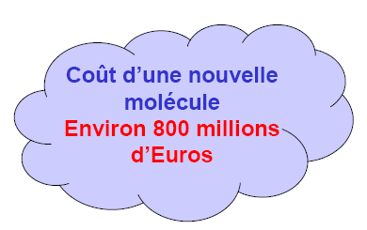
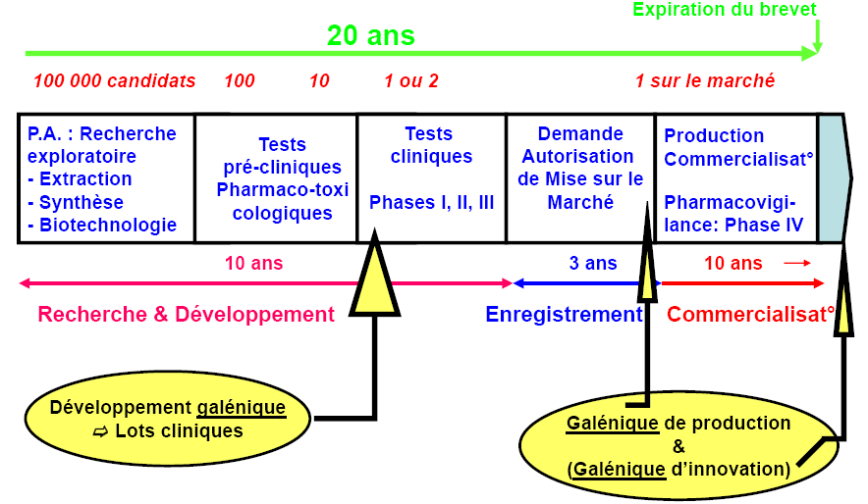
Cycle de vie d’un médicament:

Slide 22
A- Phase de recherche et de développement:
Ces étapes s'étendent de l'isolement de la molécule jusqu'à la sortie du médicament, sur deux volets essentiels préclinique et clinique indispensables.
Des équipes pluridisciplinaires - médecins, chimistes, pharmaciens, ingénieurs - conjuguent ainsi leurs efforts dans le but d'isoler une molécule " intéressante ".
Elle couvrent l'ensemble des étapes qui amènent la molécule choisie au stade du médicament autorisé et commercialisé.

Slide 23
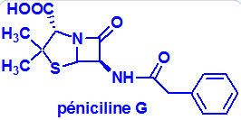
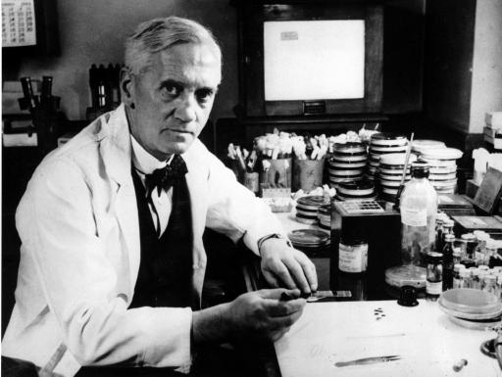
1-Stratégies de découverte de nouvelles molécules:
Découverte par hasard :
Ex de la pénicilline :
1928 : A. Fleming découvre l’action antibiotique de la pénicilline in vitro.
1940 : Chain & Florey confirment son action antibiotique in vivo
Sir A.Fleming

Slide 24
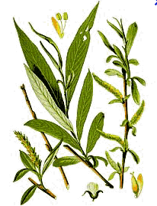
Découverte à partir des données empirique:
exemple de l’aspirine:
• Feuilles de saule en décoction: utilisée par les Sumériens
comme anti-douleur (5000 à 1750 av J.-C.)
•1829, un mélange appelé salicine fut isolé de l’écorce de saule..
Qq années plus tard : isolement de la salicyline, (= acide salicylique)
Felix Hoffman (Bayer) développa un dérivé moins irritant :l’acide acétyl salicylique
1899 - Commercialisation de l’Aspirine, recommandée pour les douleurs rhumatismales et les lombalgies
20ème siècle:
•1948: découverte des propriétés antiagrégants par un ORL aux USA
•1950: prévention du risque cardiovasculaire

Slide 25
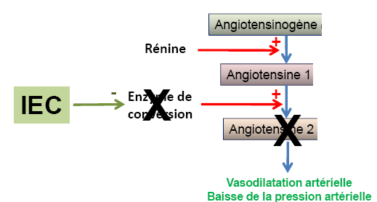
Découverte à partir de connaissances d’un processus physiologique ou d’une cible moléculaire:
Exemple:
– Caractérisation de l’enzyme clé du système rénine-angiotensine: l’enzyme de conversion
– Développement d’IEC: Inhibiteurs de l’enzyme de conversion

Slide 26
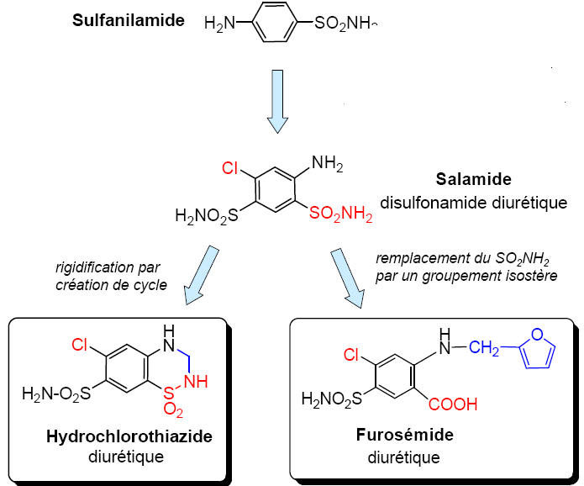
Découverte à partir d’une molécule déjà existante (la relation structure-activité):
Ex : Du sulfanilamide aux sulfamides diurétiques:

Slide 27
Processus de criblage (screening) et de sélection des nouvelles molécules:
Méthode d'investigation permettant d'effectuer un tri parmi des principes actifs dont on ignore les propriétés pharmacologiques éventuelles, dans la perspective de la recherche d'un médicament.

Slide 28
2- Essais précliniques:
Le développement préclinique consiste à expérimenter ce médicament sur l'animal. Pour évaluer :
· le degré de tolérance du médicament,
· la façon dont le corps le transformera,
· les doses à préconiser,
· la voie d'introduction (buccale, percutanée...) la mieux adaptée.
But:
- Acquérir des données d'efficacité et de toxicité de base, et, si les résultats n'annoncent pas une sécurité d'emploi fiable, d'abandonner son développement

Slide 29
Étude pharmacologique:
- Objectif: étudier de façon approfondie la ou les activités du produit.
Méthode: études sur l'animal entier et sur des organes isolés.
=>Permettent de connaître les caractéristiques de l'effet principal et des effets indésirables éventuels et de positionner le produit en comparaison à ceux déjà existants.
La pharmacologie expérimentale est la science qui étudie le mode d'action des médicaments.

Slide 30
Études toxicologiques:
Elles prennent en compte :
la toxicité aiguë et chronique.
l'effet tératogène : (malformations?)
L’effets mutagènes transformation du patrimoine génétique cellulaire ?
l‘effet cancérogène .
Les études de toxicologie ont pour but de s'assurer de l'innocuité de la molécule et d'analyser ses effets toxiques sur l'organisme

Slide 31
Études pharmacocinétiques:
Science qui observe le devenir d'un médicament dans l'organisme notamment
Son absorption,
Son métabolisme,
Sa distribution par la circulation sanguine ou lymphatique,
Son élimination.

Slide 32
A l'issue de l'ensemble de ces études précliniques, au cas où le produit semble intéressant et non toxique, que sera décidé le passage aux essais cliniques chez l‘homme

Slide 33
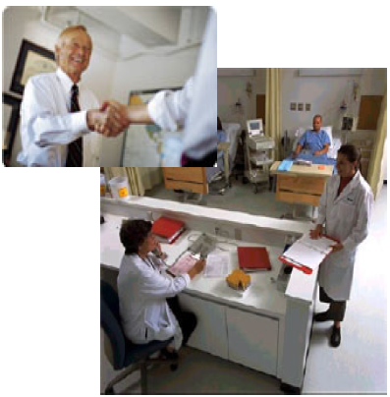
3- Les essais cliniques:
Ensemble des étapes d’étude du médicament chez l‘homme.
04 phases:
3 phases avant la commercialisation: I - II – III.
1 après la commercialisation: IV.

Slide 34
La phase I :
Étudie la tolérance et le métabolisme.
Administration de quantités croissantes, à doses uniques ou multiples, de la nouvelle molécule à des volontaires sains.
La molécule est testée sur une courte période. L'objectif de ces essais :
- Détermination de la dose minimale active.
Détermination des paramètres pharmacocinétiques.
le déclenchement d'effets indésirables.

Slide 35
Phase II:
étudie l'efficacité du produit sur de petites populations.
Se pratique chez des malades volontaires « informés et consentants » souffrant de la maladie cible.
But:
Confirmer l’efficacité thérapeutique du produit dans l’indication envisagée, et à affiner la posologie.
Chercher à repérer les effets indésirables éventuels, les interactions médicamenteuses possibles, les modifications des constantes biologiques, les contre-indications ;
poursuite des études pharmacocinétiques, dans les conditions pathologiques d’utilisation : insuffisance rénale, insuffisance hépatique…

Slide 36
La phase III :
correspond à un essai thérapeutique étendu.
Méthodologie scientifique rigoureuse en comparaison avec un trt de référence ou contre un placebo .
Objectif: déterminer le profil thérapeutique et le devenir pharmacocinétique du produit.
Phase décisive de l'Autorisation de Mise sur le Marché (AMM).
Nombre de sujets: > 1000

Slide 37
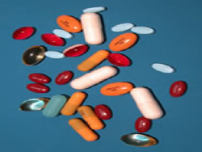
Au terme de ces étapes, le laboratoire fait une demande d'Autorisation de Mise sur le Marché (AMM). Si les autorités de santé la lui accordent, c'est seulement à ce moment-là que le candidat-médicament devient alors médicament.

Slide 38
phase IV :
- Commence après commercialisation
- Concerne les études à très grandes échelles
Objectif:
Affiner les indications thérapeutiques,
Établir l'innocuité du médicament
Cibler des populations particulières
Vérifier l'absence d'interactions médicamenteuses.

Slide 39
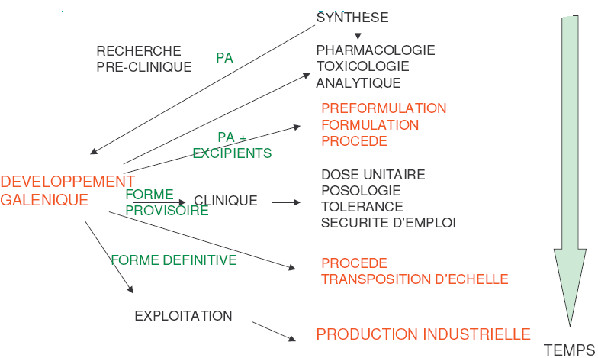
4- le Développement galénique:
Rôle de la galénique

Slide 40
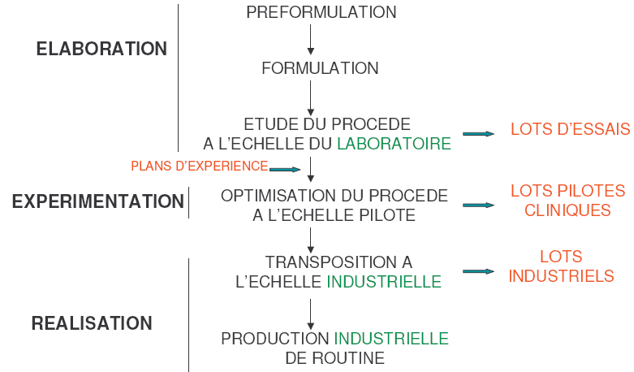
Étapes du développement galénique:

Slide 41
Les outils du formulateur:
Connaissance du principe actif
Des excipients
Des formes galénique
Des procédés de fabrication
Savoir faire et expérience

Slide 42
La connaissance du PA:
Préformulation:
• Propriétés physico-chimiques
Caractères organoleptiques
Propriétés physiques
Solubilité (à différents pH)
Coefficient de partage
Polymorphisme
granulométrie
Propriétés chimiques; stabilité à
Température
Humidité
Oxygène
Lumière
Compatibilité avec les excipients/adjuvants

Slide 43
La connaissance du PA (suite):
Devenir dans l’organisme:
Pharmacocinétique
Absorption
Distribution
Métabolisme
Elimination
Activité thérapeutique
Lieu
Mécanisme
Effets secondaires
Biodisponibilité
Quantité et vitesse de PA entrant dans la circulation sanguine
Profil optimal

Slide 44
Formulation: (Choix )
Principe actif:
Choix de la forme cristalline
Choix du dérivé
Voie d’administration:
Son choix dépend de:
Biodisponibilité du PA.
Vitesse d’action désirée, durée du traitement, nombre de prises par jour
Type de malade, p. ex. de son âge, de sa situation debout ou alité, à domicile ou hospitalisé
Forme galénique:
Découle du choix de la voie d’administration

Slide 45
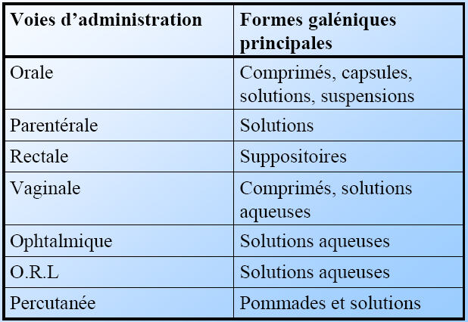
Formulation: (Choix )
Principales formes pharmaceutiques

Slide 46
Formulation: (suite )
Sélection des excipients:
Inertie chimique et innocuité
Produits de composition chimique connue
Impuretés connues
Substances décrites dans la pharmacopée
Caractéristiques pharmacotechnique et biopharmaceutiques bien connues
Disponibilité
prix

Slide 47
Formulation: (suite )
Articles de conditionnement:
Nature du matériau en contact direct avec le médicament
Compatibilité “contenant – contenu”
Pas de migration du PA dans le matériau d’emballage
Pas de relargage de composants de l’emballage dans le médicament

Slide 48
Procédés de fabrication et de contrôle:
Le choix se fait en fonction de:
Objectifs à atteindre
Disponibilité du matériel
les paramètres critiques (ceux qui peuvent avoir une influence sur la qualité du médicament terminé) doivent être contrôlés.
Transposition d’échelle
(passage à l’échelle industriel)
But :
confirmer ou infirmer les choix du développement
Démontrer la faisabilité industrielle

Slide 49
5- Autorisation de mise sur le marché:
Le dossier complet de demande d’AMM est constitué de 04 parties :
I - pharmaceutique
II -toxicologique
III –pharmacologique
IV - cliniques .

Slide 50
Le dossier pharmaceutique comprend les éléments suivants:
Composition qualitative et quantitative
Description des expériences liées à la conception du médicament
Description du procédé de fabrication
Contrôle des MP et AC
Contrôle des produits semi- finis
Contrôle des produits finis
Résultats des tests de stabilité sur le principe actif et sur le produit fini
Définition des conditions de stockage, du délai de péremption

Slide 51
B) Phase de production industrielle:
1- Objectif:
Reproduire à des milliers, des centaines de milliers ou
même des millions d’exemplaires, le prototype.
• le pharmacien responsable doit pouvoir assurer que dans une boîte de médicament, prise au hasard à la sortie de son entreprise, le contenu correspond bien à la composition figurant sur l’étiquette, alors qu’il ne l’a jamais vue !

Slide 52
La fabrication des médicaments par l'industrie pharmaceutique peut être résumée par le schéma suivant :
Les opérations de production comprennent plusieurs étapes :
- Contrôle des MP et des AC.
- Fabrication proprement dite.
- Contrôle de la qualité du produit fini.
- Libération des lots fabriqués (reconnus conformes aux spécificités).
- Stockage des lots médicaments en attente de leur distribution.

Slide 53
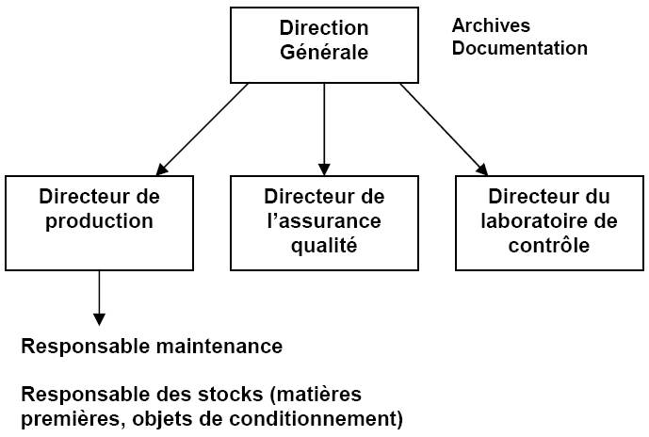
2- Organisation d’une entreprise de production pharmaceutique

Slide 54
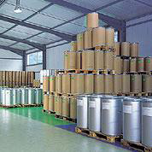
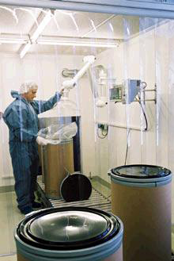
3- Architecture d’une unité de production:
Magasins de stockage : MP, AC.
La quarantaine :
C’est un endroit clôturé, localisé souvent au niveau des magasins de stockage où sont entreposés :
- les MP, AC qui ne seront utilisés qu’après analyse,
- les produits finis qui ne seront libérés pour la vente qu’après analyse.
Centrale de pesée : les produits pesés sont conditionnés le plus souvent dans des sachets en plastique bien fermés, étiquetés puis acheminés
vers les ateliers de fabrication.

Slide 55
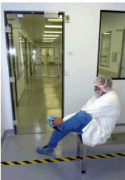
Atelier de production:
Les ateliers sont séparés en autant de formes à fabriquer :
- formes sèches (comprimés, gélules) ;
- formes liquides (sirops, …) ;
formes pâteuses (pommades, suppositoires).
Laboratoire de contrôle:
Comportent aussi plusieurs unités :
- Le contrôle physicochimique : identité, pureté, dosage.
- Le contrôle galénique.
- Le contrôle microbiologique : unité séparée des autres.
Ateliers de conditionnement

Slide 56
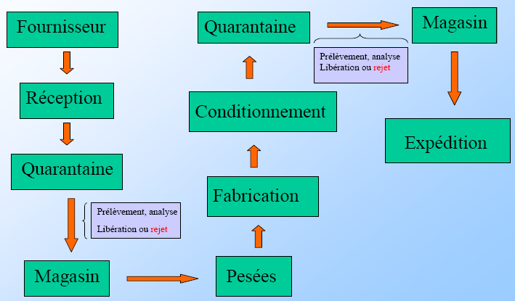
Flux de matières dans une entreprise pharmaceutique

Slide 57
Pour assurer la qualité nécessaire aux médicaments fabriqués, la production doit se faire selon les « Bonnes Pratiques de Fabrication » (BPF) c'est-à-dire : la maîtrise de 5 éléments essentiels :( 5M)
Main d’oeuvre (ensemble du personnel formé, qualifié) ;
Matériel (locaux adaptés, équipements validés) ;
Milieu (environnement intérieur et extérieur) ;
Méthodes (procédés et procédures : écrits, traçabilité) ;
Matières ( MP et AC: qualité).

Slide 58
Merci de votre attention

